Slide 1
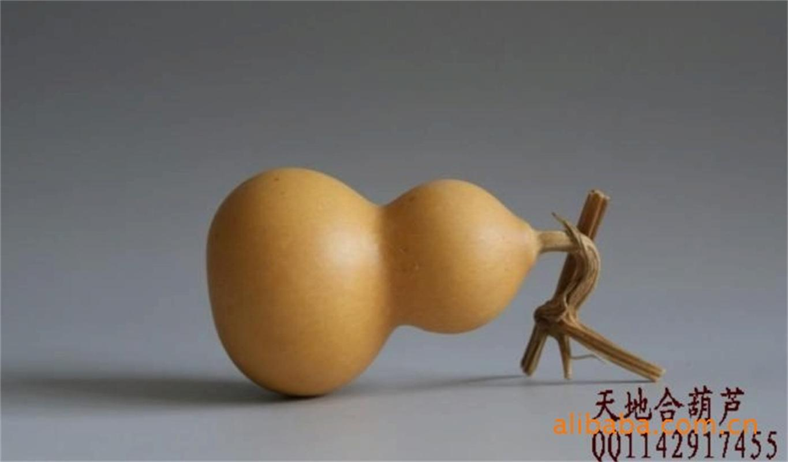
《宝葫芦的秘密》
语文精品课件 四年级下册
授课老师：某某 | 授课时间：20XX.XX
某某小学

Slide 2
壹
课前导读
贰
字词揭秘
叁
课文讲解
肆
课堂小结
伍
课堂练习

Slide 3
课前导读
宝葫芦里有什么秘密？让我们跟着一位小朋友一起去看看吧！

Slide 4
课前导读
张天翼(1906~1985)，中国当代作家。学名张元定，字汉弟，号一之，笔名张天净、铁池翰等。祖籍湖南省湘乡县东山乡双泉村，出生于南京，在杭州读完小学和初中，1925年秋到北京，次年考入北京大学。1929年正式开始职业写作生涯，1931年加入左联，抗战爆发后，一直在长沙等地从事抗日救亡工作和文艺活动。解放后历任中央文学讲习所副主任、中国文联委员、中国作协书记处书记、《人民文学》主编等职。代表作有童话《大林与小林》《宝葫芦的秘密》《秃秃大王》，小说《华威先生》《鬼土日记》等。他的童话在儿童文学史上占有重要位置。

Slide 5
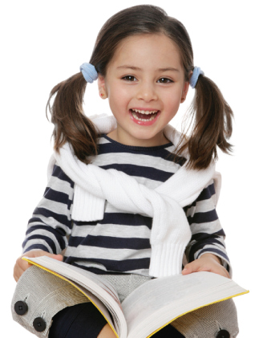
字词揭秘
我会认
yāo
jǔ
guāi
niǎn
妖怪 规矩 乖巧 撵上
脚丫 拽住 冲着 瘦长
yā
zhuài
chòng
shòu

Slide 6
字词揭秘
chòng （冲着）
chōng （冲动）
他一进来就没头没脑地冲着小王骂了一顿。
冲
年轻人做事容易冲动。

Slide 7
字词揭秘
词语学习：
【规矩】
【幻想】
以理想或愿望为依据，对还没有实现的事物有所想象。
一定的标准、法则或习惯。

Slide 8
字词揭秘
我会写：
介
绍
妖
矩
乖
烫
溜
丫
福
舔
葵
瘦
罢

Slide 9
字词揭秘
guāi
结构：独体
部首：丿
乖
组词：乖巧
造句：猫咪乖巧的趴在那里晒太阳。
书写指导：起笔是“短撇”，不要写长。第二笔是“长横盖下”。第三笔是“垂露竖”，要写直。下面是个“北”字。底下不要多写撇捺。

Slide 10
字词揭秘
fú
结构：左右
部首：礻
福
组词：幸福
造句：一家人聚在一起是最幸福的事情。
书写指导：有衣保暖，有田耕种，即为幸福。

Slide 11
字词揭秘
tiǎn
结构：左右
部首：舌
舔
组词：舔着
造句：小猫慵懒的舔着它的爪子。
书写指导：“舌”字窄长。右边是：天字盖小加一点。

Slide 12
字词揭秘
shòu
结构：半包围
部首：疒
瘦
组词：瘦小
造句：一只瘦小的猴子躲在角落里。
书写指导：先外后内，第十二笔为竖，要出头。

Slide 13
知识梳理
课文的主要人物是谁？讲了一件什么事？

Slide 14
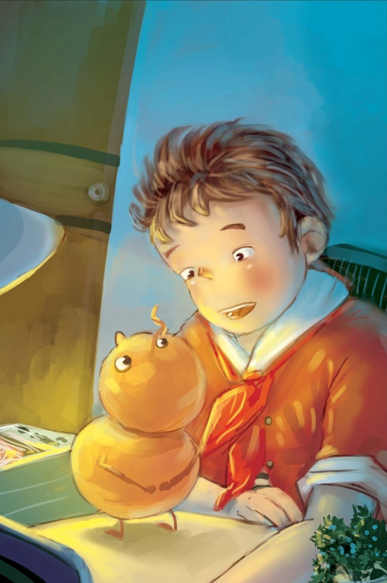
知识梳理
人物：
王葆和奶奶
事件：
王葆幻想自己能有一个宝葫芦

Slide 15
知识梳理
王葆是一个什么样的人？请你用课文中的话来说说。
平平常常的普通人
一个少先队员
很爱听故事

Slide 16
知识梳理
奶奶给王葆讲了哪些故事呢？
选一个，根据已有内容创编故事，讲给同学听。（课后第2题）

Slide 17
整体感知
上次讲的是张三劈面撞见了一位神仙，得了一个宝葫芦。下次讲的是李四出去远足旅行，一游游到了龙宫，得到了一个宝葫芦。王五呢，他因为是一个好孩子，肯让奶奶给他换衣服，所以得到了一个宝葫芦。至于赵六得的一个宝葫芦——那是掘地掘来的。

Slide 18
整体感知
创编故事
张三很善良，虽然自己很穷，但是还经常接济比自己更穷的人。一天早晨，他打开大门，发现一个白胡子老头躺在大门外的路上。他赶紧跑上去把老人扶到家里，给他倒热水喝，把家里仅有的馒头拿给他吃。老人喝了水、吃了馒头，恢复了力气，把身上的一个葫芦摘下来，送给张三。张三再三拒绝，但老人执意要把葫芦送给张三，张三只得收下葫芦。
夜里，葫芦散发出亮光，并说道：“主人，只要你说出想要的东西，我就可以满足你的要求！” 张三喜出望外，他想：“我要吃水蜜桃。”于是立刻就有一盘水蜜桃。从此，他想要什么就会出现，善良的张三把东西分给自己的邻居，人们都跟着他过上了幸福的生活。

Slide 19
整体感知
默读课文。说一说王葆为什么想得到一个宝葫芦。 （课后第1题）

Slide 20
整体感知
不管张三也好，李四也好，一得到了这个宝葫芦，可就幸福极了，要什么有什么。张三想：“我要吃水蜜桃。”立刻就有一盘水蜜桃。李四希望有一条大花狗，马上就冒出了那么一条——冲着他摇尾巴，舔他的手。
后来呢？后来不用说，他们全都过上了好日子。
宝葫芦的神奇之处

Slide 21
整体感知
词语积累（ABCC式的词语）
可怜巴巴 怒气冲冲 白发苍苍
生机勃勃 议论纷纷 行色匆匆

Slide 22
整体感知
可那只不过是幻想罢了。
可我总还是要想到它。那一天我和科学小组的同学闹翻了，我又想到了它。 “要是我有那么一个葫芦，那……”
省略号表示王葆对宝葫芦还有很多很多的幻想和渴望。

Slide 23
整体感知
仿写。
用上“要是……那……”，仿写假设关系的句子。
要是明天天气好，那我就能去户外活动了。

Slide 24
整体感知
语言描写
我来给你们讲个故事。可是我先得介绍介绍我自己：我姓王，叫王葆。我要讲的，正是我自己的一件事情，是我和宝葫芦的故事。
俏皮的语言，可见王葆的顽皮。

Slide 25
整体感知
你们也许要问：“什么？宝葫芦？就是传说故事里的那种宝葫芦么？”
不错，正是那种宝葫芦。
自问自答，活泼淘气

Slide 26
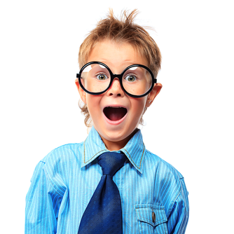
整体感知
看似严肃，实则淘气、可爱
可是我要声明，我并不是什么神仙，也不是什么妖怪。我和你们一样，是一个平平常常的普通人。你们瞧，我是一个少先队员，我也和你们一样，很爱听故事。
强调自己的普通、平凡，说明自己讲的故事是真实的。

Slide 27
整体感知
语言描写
不过我得提出我的条件：“那，非得讲故事。”于是奶奶又讲了一个——又是宝葫芦的故事。
每次奶奶都讲宝葫芦的故事
机灵

Slide 28
整体感知
语言描写
语言描写,塑造人物形象的重要手段。语言描写包括人物的独白和对话。独白是反映人物心理活动的重要手段。对话可以是两个人的对话，也可以是几个人的相互交谈。

Slide 29
整体感知
语言描写
好处总是鲜明地展示人物的性格，生动地表现人物的思想感情，深刻地反映人物的内心世界，使读者“如闻其声，如见其人”，获得深刻的印象。

Slide 30
整体感知
一直到我长大了，有时候还想起它来。我有几次对着一道算术题发楞……那一天我和科学小组的同学闹翻了，我又想到了它。 “要是我有那么一个葫芦，那……”
充满想象力

Slide 31
课堂小结
本课叙述的是王葆的奶奶讲了很多关于宝葫芦的故事，从此王葆便经常想象 ，表现了奶奶的和蔼、见识广和王葆淘气、机灵以及
的特点，说明了孩子的世界里充满了好奇心和神奇色彩。
自己拥有宝葫芦
充满想象力

Slide 32
课堂练习
一、给正确的说法打上“√”。
1.“规矩”的“矩”读成“jǔ”。（ ）
2.“普通”的近义词是“普遍”。（ ）
3.“幸福”的反义词是“痛苦”。（ ）
√
√

Slide 33
课堂练习
二、在括号里填上恰当的量词。
一（ ）算术题 一（ ）向日葵
一（ ）水蜜桃 一（ ）小手
道 棵
个 双

Slide 34
课堂练习
（课后选做题）
当王葆真的得到了一个宝葫芦时，他逐渐认识到靠宝葫芦不劳而获，带给他的不是幸福，而是烦恼。这是怎么回事呢？感兴趣的同学可以读读《宝葫芦的秘密》这本书。
提示：找到原著读一读吧！

Slide 35
感谢各位的聆听
语文精品课件 四年级下册
授课老师：某某 | 授课时间：20XX.XX
某某小学

